Slide 1

Hardware é igual a coração de mãe?
    Virtualização com Xen
Fernando Ike e Luiz Vitor... (Caio Candido)

Slide 2
História da virtualização
1959 - múltiplas aplicações
  Artigo de Christopher Strachey: Time Sharing in Large Fast Computers
1960/1970 – múltiplos sistemas operacionais
  Primeiro Hypervisor (Atlas Computer)
  IBM Watson Research Center (M44/44X Project)
  MIT (CP/CMS)
1970/1990
  Novas idéias surgem em centros de pesquisas, principalmente em Cambridge, MIT e IBM
  Utilização restrita a main-frames e estações de desenvolvimento
1990-2007
  Sun (Conteiners/Zones)
  Microsoft (VirtualPC)
  VMWare (Fusion, Workstation, ACE, ESX, Server, Player etc)
  Xen, Lguest, KVM, VirtualPC, Bochs, Plex86, Qemu, Kqemu, Intel-VT, AMD-V...

Slide 3
Quem conhece?

Slide 4
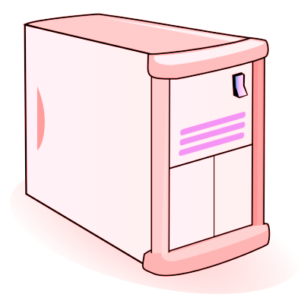
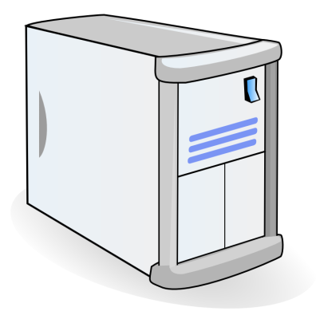
Paradigma
Centralizar ou Descentralizar?

Slide 5
Virtualização no fim é...
  Aumento de serviços/servidores com um número menor de servidores físicos, economizando o custo total de hardware, eletricidade e manutenção
  Menos servidores físicos para monitorar (otimização de recursos para os sysadmins)
  Menor downtime para manutenção de serviços
  Menor complexidade da infra-estrutura física (cabos, switchs, eletricidade, contingência)
  Obs.: Para sysadmins, simplesmente porque é divertido e sobram mais tomadas para as cafeteiras.

Slide 6
O projeto Xen
1999: Dickon Reed, Ian Pratt, Paul Menage, Stephen Early, Neil Stratford do Laboratório de Computação da Universidade de Cambridge escrevem sobre Xenoservers.
2003: é escrito “Xen e a arte da virtualização” por Paul Barham, Boris Dragovic, Keir Fraser, Steven Hand, Tim Harris, Alex Ho, Rolf Neugebauer, Ian Pratt, Andrew Warfield do mesmo laboratório.
2004: Lançado a versão 2.0.
2005: Lançado a versão 3.0 e criado a Xensource.
2007: Lançamento da versão 3.1;
Parte do código do Xen no kernel Linux;
Xensource comprada pela Citrix.

Slide 7
Estrutura de um servidor físico
Aplicativos
Aplicativos
Aplicativos
Sistema Operacional
Kernel
Hardware

Slide 8
Virtualização: Hypervisor
Aplicativos
Aplicativos
Aplicativos
Aplicativos
Aplicativos
Aplicativos
Sistema Operacional
Sistema Operacional
Sistema Operacional
Camada de software - Hypervisor (VMM)
Camada de hardware
  Uma camada de software
  Possibilita a virtualização de forma transparente aos sistemas virtualizados
  Gerencia os recursos físicos seguramente
  Permite que instruções oriundas dos sistemas virtualizados sejam executadas diretamente no hardware (responsável pela grande performance).

Slide 9
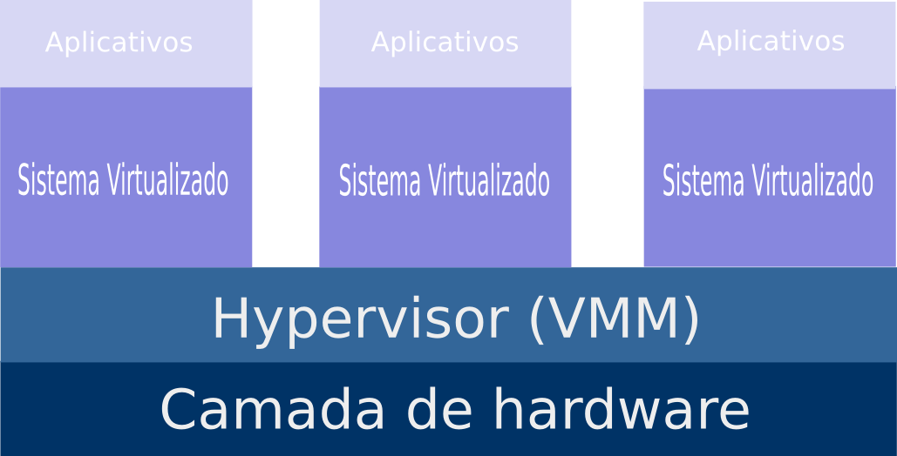
Virtualização completa
(Fullvirtualization)
hardware emulado
hardware emulado
hardware emulado

Slide 10
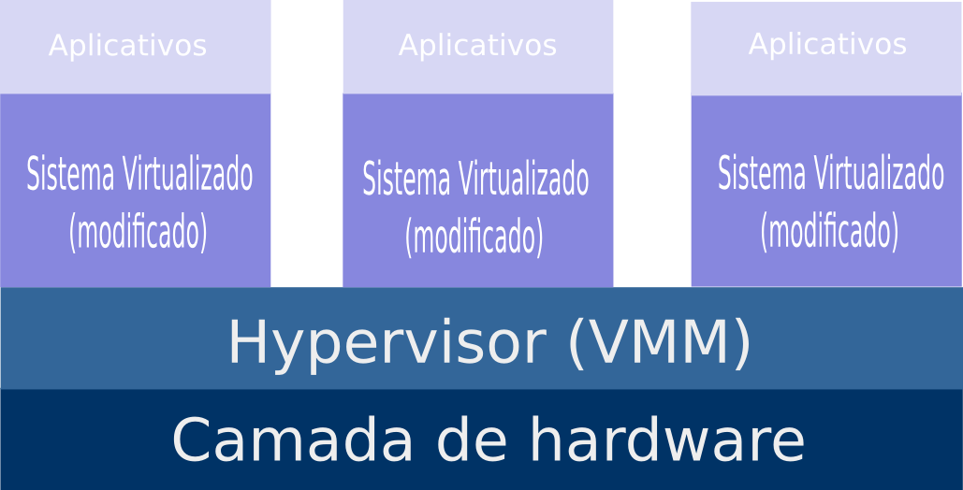
Paravirtualização
(Paravirtualization)

Slide 11
Armazenamento
Imagens (QCOW / DD)
Network File System (NFS) / iSCSI/DRDB
LVM/EVMS
TCP/IP

Slide 12
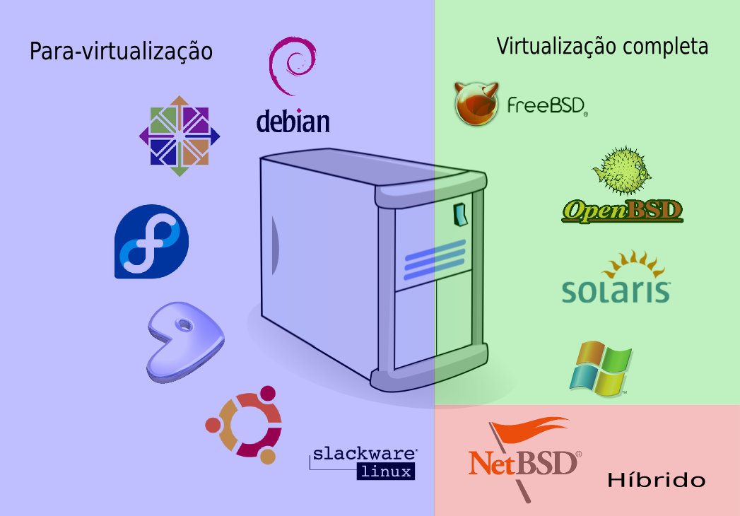

Slide 13
Hardware é igual a coração de mãe...
Sempre cabe mais um...
Exterminação de todos os chroots em servidores físicos como: apache, bind, ftp...
Alocação de recurso memória para a necessidades dos serviços executados para cada VM (Firewall, serviços web, ftp, rsync, email, arquivos)
Desempenho da máquinas virtuais próximo de servidores físicos equivalentes (perda < 8%)

Slide 14
... mas tem limites!
Dimensionando a capacidade do hardware
  Levantamento de recursos
  Total de recursos de hardware (memória, cpu, disco)
  Monitorar recursos de hardware por servidor/serviço (vmstat, iostat, mpstat, sar)
  Planejamento de recurso de VM é semelhante com servidores físicos

Slide 15
Aqui não é casa da mãe Joana!
Pensando em segurança
sHype/ACM
IPTABLES
EBTABLES (mac/bridge)
AIDE-XEN

Slide 16
Ampliando as possibilidades...
Mãe disponível 24 horas, 7 dias por semana, 365 dias por ano
Alta Disponibilidade
Alta Disponibilidade
Migrar máquinas virtuais entre servidores físicos – Live Migration (ISCSI/DRDB – NFS)
Automação de instalação de sistemas operacionais (deploy) com Cfengine e FAI
Trabalhar com kernels Linux customizados para DomU e kernels customizados para cada máquina virtual

Slide 17
Como ficar milionário com Xen
Infraestrutura com 10 servidores
Economia inicial de R$ 93.200,00
Economia anual de R$ 8.064,00

Slide 19
O Futuro
XenFS (QCOW)
(http://wiki.xensource.com/xenwiki/XenFS)
Suporte a openGL (VMGL) (http://www.cs.toronto.edu/~andreslc/xen-gl/)
Network Virtualization (NetXen)
(http://www.netxen.com/index2.html)
Virtual Machine Driver Pack [NOVELL] (http://www.novell.com/products/vmdriverpack/)
Códigos na árvore oficial do kernel linux

Slide 20
Conclusão
Economiza recursos de hardware, manutenção e energia.
Possibilita maior uptime de serviços com uso de Live-Migration
Diminui o tempo para instalar (Deploy) um SO (linux).
O uso de virtualização necessita/obriga um maior planejamento da infra-estrutura (segurança, hardware, estrutura lógica) .
Testemunho de sobreviventes

Slide 21
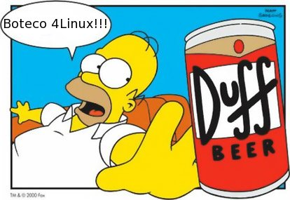
Obrigado!
Caio Candido
caio@4linux.com.br
Luiz Vitor
luiz@4linux.com.br
Fernando Ike
fike@4linux.com.br

Slide 22
Verificando o suporte a virtualização completa no hardware
cat /proc/cpuinfo (Intel-VT)
model name: Intel(R) Core(TM)2 CPU T5600 @ 1.83GHz
flags: fpu vme de pse tsc msr pae mce cx8 apic mtrr pge mca cmov pat pse36 clflush
dts acpi mmx fxsr sse sse2 ss ht tm pbe nx lm constant_tsc pni monitor ds_cpl vmx est
tm2 ssse3 cx16 xtpr lahf_lm
cat /proc/cpuinfo (AMD-V)
model name: AMD Turion(tm) 64 Mobile Technology MK-36
flags: fpu vme de pse tsc msr pae mce cx8 apic sep mtrr pge mca cmov pat pse36
clflush mmx fxsr sse sse2 syscall nx mmxext fxsr_opt lm 3dnowext 3dnow pni cx16 lahf_lm
svm cr8legacy ts fid vid ttp tm stc

Slide 23
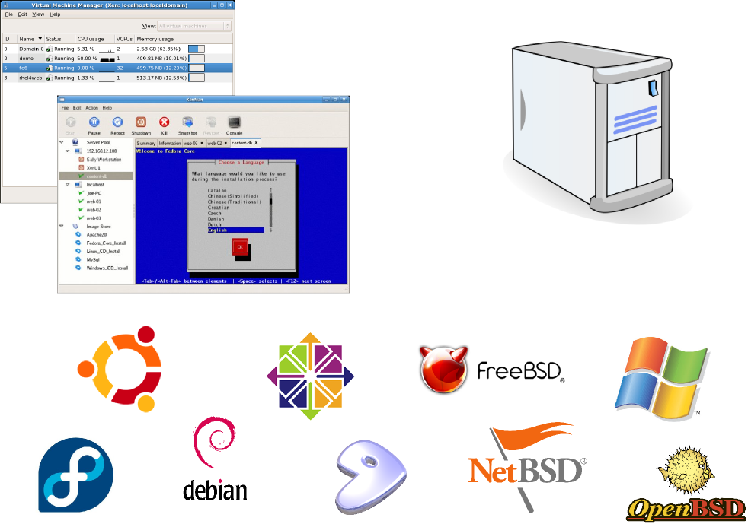
Xen na prática
Gerenciamento
Virtualização

